Slide 1
4天快速入门PySpark
Python On Spark

Slide 2
一、Spark基础入门（环境搭建、入门概念）
二、Spark核心编程（核心RDD API、核心原理）
三、SparkSQL（DSL、SQL、Hive集成）
四、综合案例
五、Spark核心原理（新特性、核心概念总结）

Slide 3
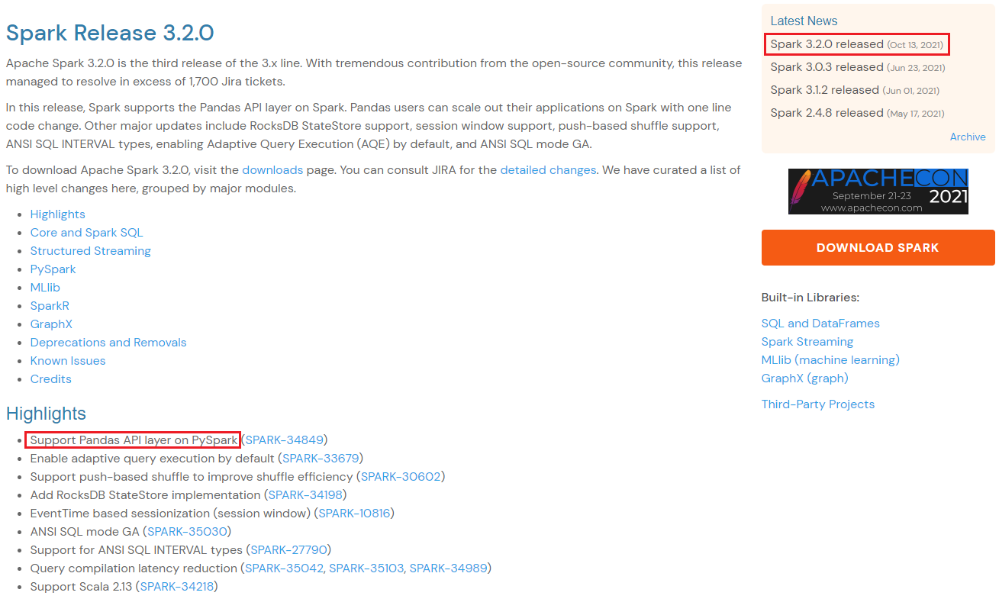
本次课程基于当下最新的Spark3.2.0(2021.10.13发布)版本进行讲解
重磅特性: PySpark完善了对Pandas API的支持
重磅升级

Slide 4
Spark基础入门

Slide 5
第一部分：Spark基础入门 学习目标：
【了解】Spark诞生背景
【了解】Spark的应用场景
【掌握】Spark环境的搭建
【掌握】Spark的入门案例
【了解】Spark的基本原理

Slide 6
第一章：Spark 框架概述
第二章：Spark环境搭建-Local
第三章：Spark环境搭建-StandAlone
第四章：Spark环境搭建-StandAlone-HA
第五章：Spark环境搭建-Spark On YARN
第六章：PySpark
第七章：本机开发环境搭建
第八章：分布式代码执行分析

Slide 7
Spark 框架概述
第一章

Slide 8
1.1 Spark 是什么
1.2 Spark风雨十年
1.3 扩展阅读：Spark VS Hadoop
1.4 Spark 四大特点
1.5 Spark 框架模块-了解
1.6 Spark 运行模式
1.7 Spark 架构角色

Slide 9
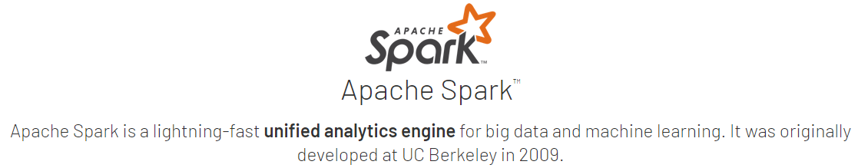
1.1 Spark是什么
定义：Apache Spark是用于大规模数据（large-scala data）处理的统一（unified）分析引擎。
Spark 最早源于一篇论文 Resilient Distributed Datasets: A Fault-Tolerant Abstraction for In-Memory Cluster Computing，
该论文是由加州大学柏克莱分校的 Matei Zaharia 等人发表的。论文中提出了一种弹性分布式数据集（即 RDD）的概念。
翻译过来就是：RDD 是一种分布式内存抽象，其使得程序员能够在大规模集群中做内存运算，并且有一定的容错方式。而这也是整个 Spark 的核心数据结构，Spark 整个平台都围绕着RDD进行。

Slide 10
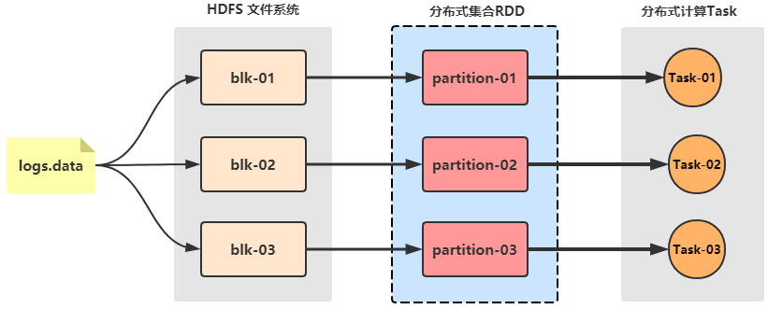
1.1 Spark是什么
定义：Apache Spark是用于大规模数据（large-scala data）处理的统一（unified）分析引擎。
简而言之，Spark 借鉴了 MapReduce 思想发展而来，保留了其分布式并行计算的优点并改进了其明显的缺陷。让中间数据存储在内存中提高了运行速度、并提供丰富的操作数据的API提高了开发速度。

Slide 11
1.1 Spark是什么
统一分析引擎？
Spark是一款分布式内存计算的统一分析引擎。
其特点就是对任意类型的数据进行自定义计算。
Spark可以计算：结构化、半结构化、非结构化等各种类型的数据结构，同时也支持使用Python、Java、Scala、R以及SQL语言去开发应用程序计算数据。
Spark的适用面非常广泛，所以，被称之为 统一的（适用面广）的分析引擎（数据处理）

Slide 12
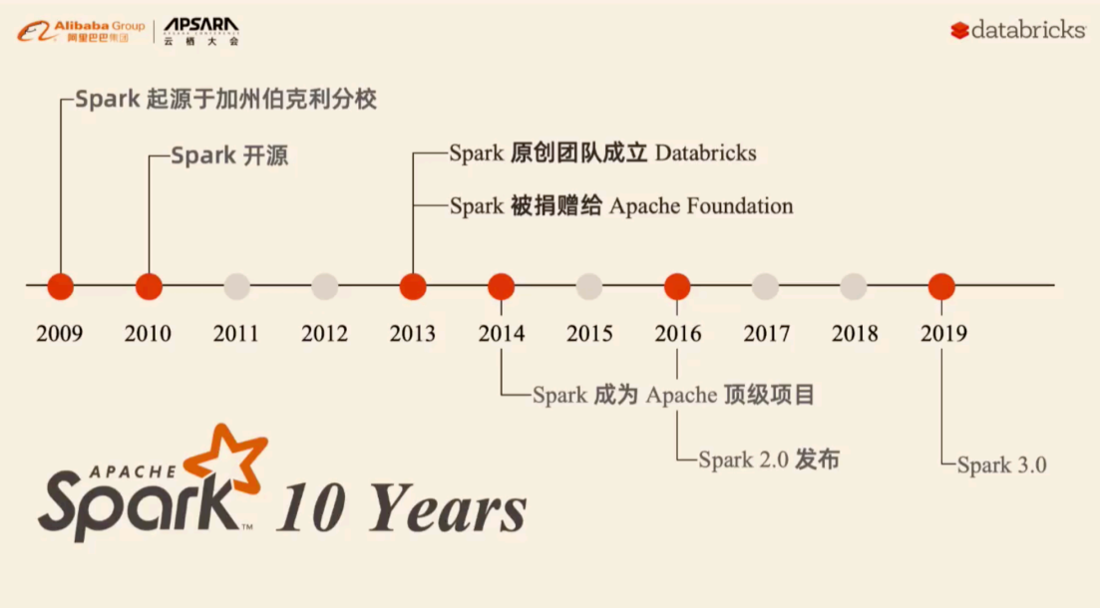
1.2 Spark风雨十年
Spark 是加州大学伯克利分校AMP实验室（Algorithms Machines and People Lab）开发的通用大数据处理框架。
Spark的发展历史，经历过几大重要阶段，如下图所示：

Slide 13
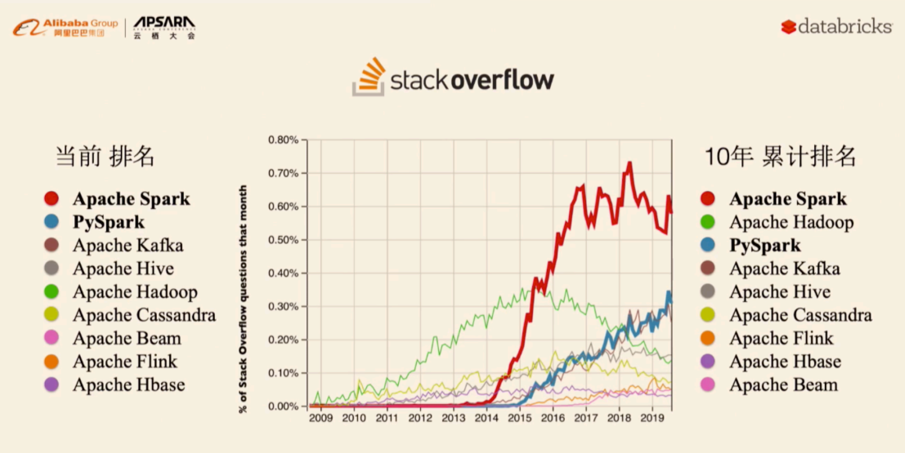
1.2 Spark风雨十年
Stack Overflow的数据可以看出，2015年开始Spark每月的问题提交数量已经超越Hadoop，而2018年Spark Python版本的API PySpark每月的问题提交数量也已超过Hadoop。2019年排名Spark第一，PySpark第二；而十年的累计排名是Spark第一，PySpark第三。按照这个趋势发展下去，Spark和PySpark在未来很长一段时间内应该还会处于垄断地位。

Slide 14
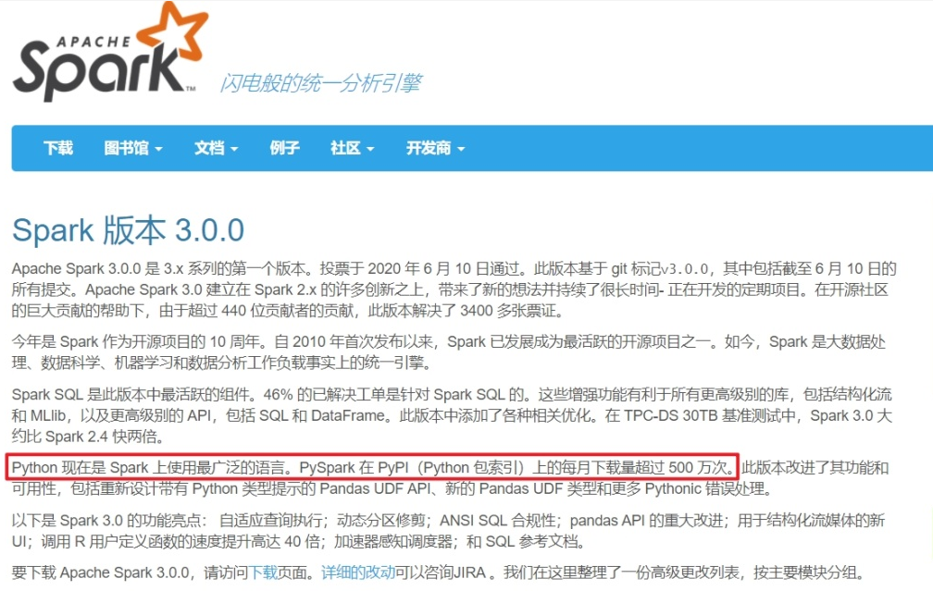
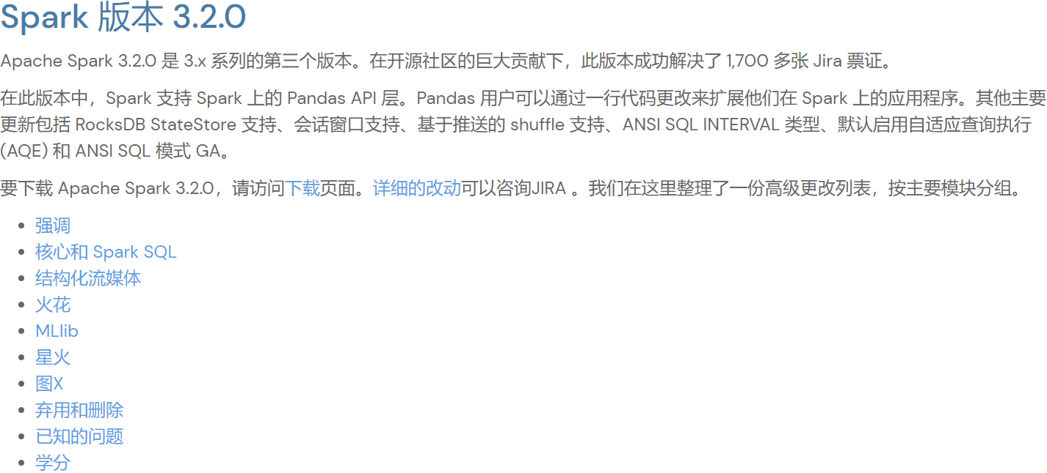
1.2 Spark风雨十年
url:https://spark.apache.org/releases/spark-release-3-2-0.html
十年走来，Spark目前已经迭代到了3.2.0版本（2021.10.13发布），本次课程基于最新的Spark 3.2.0版本进行授课。

Slide 15
1.3 扩展阅读：Spark VS Hadoop(MapReduce)
Spark和前面学习的Hadoop技术栈有何区别呢？
 | Hadoop | Spark
类型 | 基础平台, 包含计算, 存储, 调度 | 纯计算工具（分布式）
场景 | 海量数据批处理（磁盘迭代计算） | 海量数据的批处理（内存迭代计算、交互式计算）、海量数据流计算
价格 | 对机器要求低, 便宜 | 对内存有要求, 相对较贵
编程范式 | Map+Reduce, API 较为底层, 算法适应性差 | RDD组成DAG有向无环图, API 较为顶层, 方便使用
数据存储结构 | MapReduce中间计算结果在HDFS磁盘上, 延迟大 | RDD中间运算结果在内存中 , 延迟小
运行方式 | Task以进程方式维护, 任务启动慢 | Task以线程方式维护, 任务启动快，可批量创建提高并行能力
尽管Spark相对于Hadoop而言具有较大优势，但Spark并不能完全替代Hadoop
在计算层面，Spark相比较MR（MapReduce）有巨大的性能优势，但至今仍有许多计算工具基于MR构架，比如非常成熟的Hive
Spark仅做计算，而Hadoop生态圈不仅有计算（MR）也有存储（HDFS）和资源管理调度（YARN），HDFS和YARN仍是许多大数据体系的核心架构。

Slide 16
1.3 扩展阅读：Spark VS Hadoop
面试题：Hadoop的基于进程的计算和Spark基于线程方式优缺点？
答案：Hadoop中的MR中每个map/reduce task都是一个java进程方式运行，好处在于进程之间是互相独立的，每个task独享进程资源，没有互相干扰，监控方便，但是问题在于task之间不方便共享数据，执行效率比较低。比如多个map task读取不同数据源文件需要将数据源加载到每个map task中，造成重复加载和浪费内存。而基于线程的方式计算是为了数据共享和提高执行效率，Spark采用了线程的最小的执行单位，但缺点是线程之间会有资源竞争。
【扩展阅读】：线程基本概念
线程是CPU的基本调度单位
一个进程一般包含多个线程, 一个进程下的多个线程共享进程的资源
不同进程之间的线程相互不可见
线程不能独立执行
一个线程可以创建和撤销另外一个线程

Slide 17
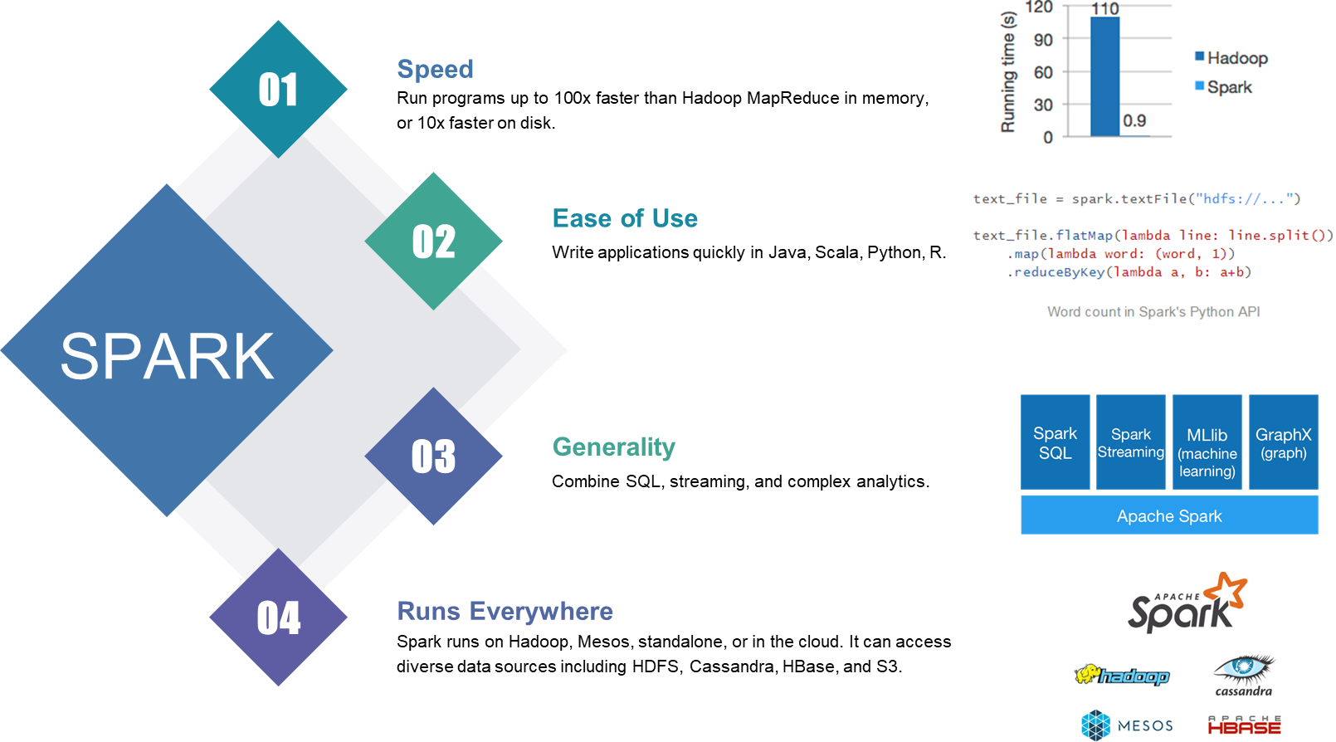
1.4 Spark四大特点

Slide 18
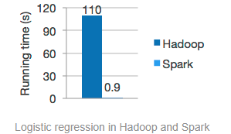
1.4 Spark四大特点
速度快
由于Apache Spark支持内存计算，并且通过DAG（有向无环图）执行引擎支持无环数据流，所以官方宣称其在内存中的运算速度要比Hadoop的MapReduce快100倍，在硬盘中要快10倍。
Spark处理数据与MapReduce处理数据相比，有如下两个不同点：
其一、Spark处理数据时，可以将中间处理结果数据存储到内存中；
其二、Spark 提供了非常丰富的算子(API), 可以做到复杂任务在一个Spark 程序中完成.

Slide 19
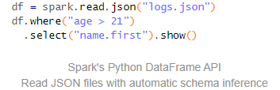
1.4 Spark四大特点
易于使用
Spark 的版本已经更新到 Spark 3.2.0（截止日期2021.10.13），支持了包括 Java、Scala、Python 、R和SQL语言在内的多种语言。为了兼容Spark2.x企业级应用场景，Spark仍然持续更新Spark2版本。

Slide 20
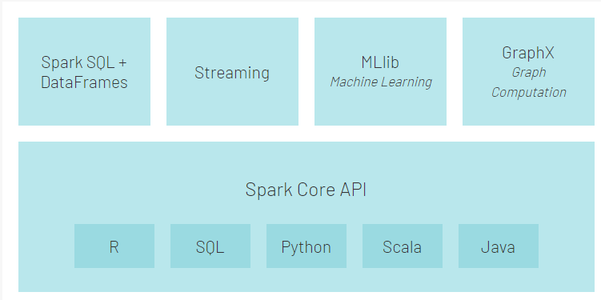
1.4 Spark四大特点
通用性强
在 Spark 的基础上，Spark 还提供了包括Spark SQL、Spark Streaming、MLib 及GraphX在内的多个工具库，我们可以在一个应用中无缝地使用这些工具库。

Slide 21
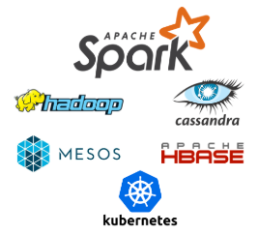
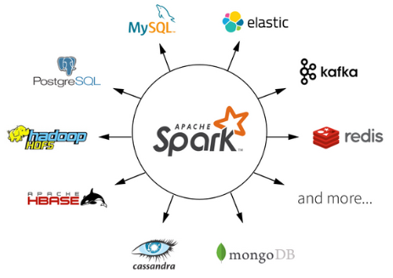
1.4 Spark四大特点
运行方式
Spark 支持多种运行方式，包括在 Hadoop 和 Mesos 上，也支持 Standalone的独立运行模式，同时也可以运行在云Kubernetes（Spark 2.3开始支持）上。
i、文件系统：LocalFS、HDFS、Hive、text、parquet、orc、json、csv
ii、数据库RDBMs： mysql、Oracle、mssql
iii、NOSQL数据库：HBase、ES、Redis
iv、消息对象：Kafka
对于数据源而言，Spark 支持从HDFS、HBase、Cassandra 及 Kafka 等多种途径获取数据。

Slide 22
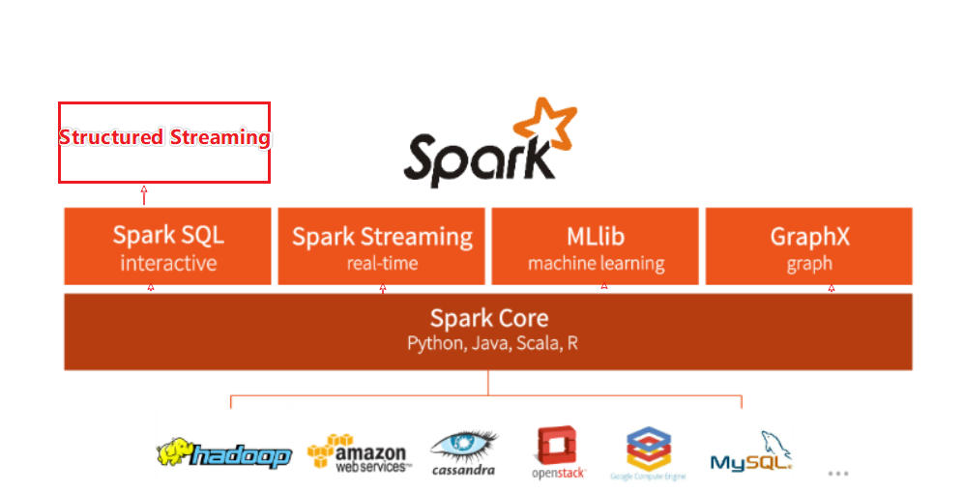
1.5 Spark 框架模块-了解
整个Spark 框架模块包含：Spark Core、 Spark SQL、 Spark Streaming、 Spark GraphX、 Spark MLlib，而后四项的能力都是建立在核心引擎之上
Spark Core：Spark的核心，Spark核心功能均由Spark Core模块提供，是Spark运行的基础。Spark Core以RDD为数据抽象，提供Python、Java、Scala、R语言的API，可以编程进行海量离线数据批处理计算。
SparkSQL：基于SparkCore之上，提供结构化数据的处理模块。SparkSQL支持以SQL语言对数据进行处理，SparkSQL本身针对离线计算场景。同时基于SparkSQL，Spark提供了StructuredStreaming模块，可以以SparkSQL为基础，进行数据的流式计算。
SparkStreaming：以SparkCore为基础，提供数据的流式计算功能。
MLlib：以SparkCore为基础，进行机器学习计算，内置了大量的机器学习库和API算法等。方便用户以分布式计算的模式进行机器学习计算。
GraphX：以SparkCore为基础，进行图计算，提供了大量的图计算API，方便用于以分布式计算模式进行图计算。

Slide 23
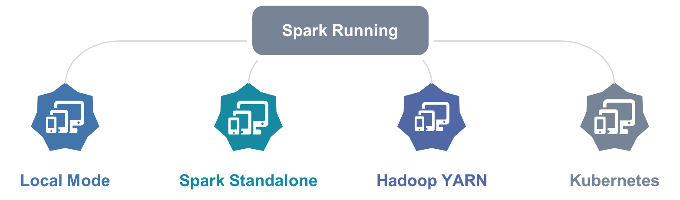
1.6 Spark的运行模式 - 了解
Spark提供多种运行模式，包括：
本地模式（单机）
本地模式就是以一个独立的进程，通过其内部的多个线程来模拟整个Spark运行时环境
Standalone模式（集群）
Spark中的各个角色以独立进程的形式存在，并组成Spark集群环境
Hadoop YARN模式（集群）
Spark中的各个角色运行在YARN的容器内部，并组成Spark集群环境
- Kubernetes模式（容器集群）
Spark中的各个角色运行在Kubernetes的容器内部，并组成Spark集群环境
- 云服务模式（运行在云平台上）
......

Slide 24
1.7 Spark的架构角色 - 理解
YARN角色回顾
YARN主要有4类角色，从2个层面去看：
资源管理层面
集群资源管理者（Master）：ResourceManager
单机资源管理者（Worker）：NodeManager
任务计算层面
单任务管理者（Master）：ApplicationMaster
单任务执行者（Worker）：Task（容器内计算框架的工作角色）
ResourceManager
NodeManager
NodeManager
ApplicationMaster
容器
Task
容器
Task
容器
Task
容器

Slide 25
1.7 Spark的架构角色 - 理解
Spark运行角色
ResourceManager
Master
NodeManager
NodeManager
Worker
Worker
ApplicationMaster
容器
Task
容器
Task
容器
Task
容器
Driver
容器
Executor
容器
Executor
容器
Executor
容器

Slide 26
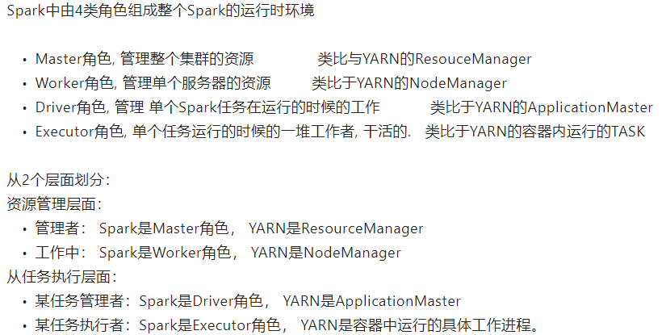
1.7 Spark的架构角色 - 理解
Spark运行角色
Master
Worker
Worker
Driver
容器
Executor
容器
Executor
容器
Executor
容器
注：正常情况下Executor是干活的角色，不过在特殊场景下（Local模式）Driver可以即管理又干活

Slide 27
Spark解决什么问题？
海量数据的计算，可以进行离线批处理以及实时流计算
Spark有哪些模块？
核心SparkCore、SQL计算（SparkSQL）、流计算（SparkStreaming）、图计算（GraphX）、机器学习（MLlib）
Spark特点有哪些？
速度快、使用简单、通用性强、多种模式运行

Slide 28
Spark的运行模式？
本地模式
集群模式（StandAlone、YARN、K8S）
云模式
Spark的运行角色（对比YARN）？
Master：集群资源管理（类同ResourceManager）
Worker：单机资源管理（类同NodeManager）
Driver：单任务管理者（类同ApplicationMaster）
Executor：单任务执行者（类同YARN容器内的Task）

Slide 29
Spark环境搭建-Local
第二章

Slide 30
2.1 课程服务器环境
2.2 Local模式基本原理
2.3 安装包下载
2.4 基础操作
2.5 测试

Slide 31
2.1 课程服务器环境
本次课程使用三台Linux虚拟机服务器来学习, 三台虚拟机的功能分配是:
node1: Master(HDFS\YARN\Spark) 和 Worker(HDFS\ YARN\ Spark)
node2: Worker(HDFS\ YARN\ Spark)
node3: Worker(HDFS\ YARN\ Spark) 和 Hive
集群环境的搭建, 同学们有2种选择:
方式1: 自行搭建
同学们可以自行创建三台Linux虚拟机
服务器集群即可, 满足如下要求即可跟着课程操作:
已部署好Hadoop集群(HDFS\YARN), 要求版本Hadoop3以上
JDK 1.8
操作系统CentOS 7 (建议7.6)
方式2: 使用课程中提供的虚拟机
课程资料中提供了3台虚拟机的压缩包, 同学们解压后导入VMWare即可, 要求:
VMWare WorkStation 要求版本 15或更高
VMWare的网段设置为 192.168.88.0网段

Slide 32
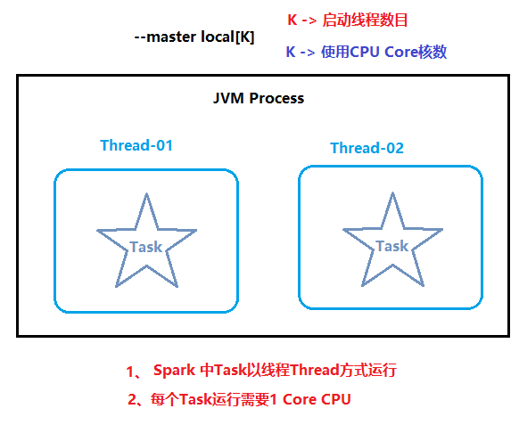
2.2 基本原理
本质：启动一个JVM Process进程(一个进程里面有多个线程)，执行任务Task
Local模式可以限制模拟Spark集群环境的线程数量, 即Local[N] 或 Local[*]
其中N代表可以使用N个线程，每个线程拥有一个cpu core。如果不指定N，则默认是1个线程（该线程有1个core）。 通常Cpu有几个Core，就指定几个线程，最大化利用计算能力.
如果是local[*]，则代表 Run Spark locally with as many worker threads as logical cores on your machine.按照Cpu最多的Cores设置线程数

Slide 33
2.2 基本原理
Local 下的角色分布：
资源管理：
Master：Local进程本身
Worker：Local进程本身
任务执行：
Driver：Local进程本身
Executor：不存在，没有独立的Executor角色, 由Local进程(也就是Driver)内的线程提供计算能力
PS: Driver也算一种特殊的Executor, 只不过多数时候, 我们将Executor当做纯Worker对待, 这样和Driver好区分(一类是管理 一类是工人)
注意: Local模式只能运行一个Spark程序, 如果执行多个Spark程序, 那就是由多个相互独立的Local进程在执行

Slide 34
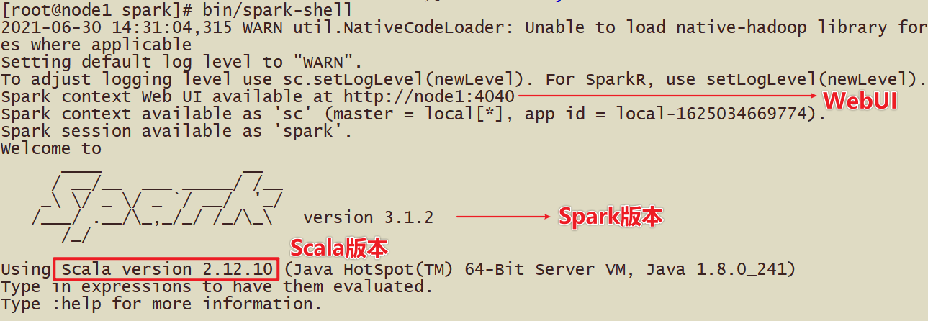
2.3 搭建
搭建操作, 可参考资料提供的部署文档<< spark部署文档.doc >> 中关于Local模式搭建操作
●开箱即用：直接启动bin目录下的spark-shell:
/export/server/spark/bin/spark-shell
●运行成功以后，有如下提示信息：
sc：SparkContext实例对象：
spark：SparkSession实例对象
4040：Web监控页面端口号

Slide 35
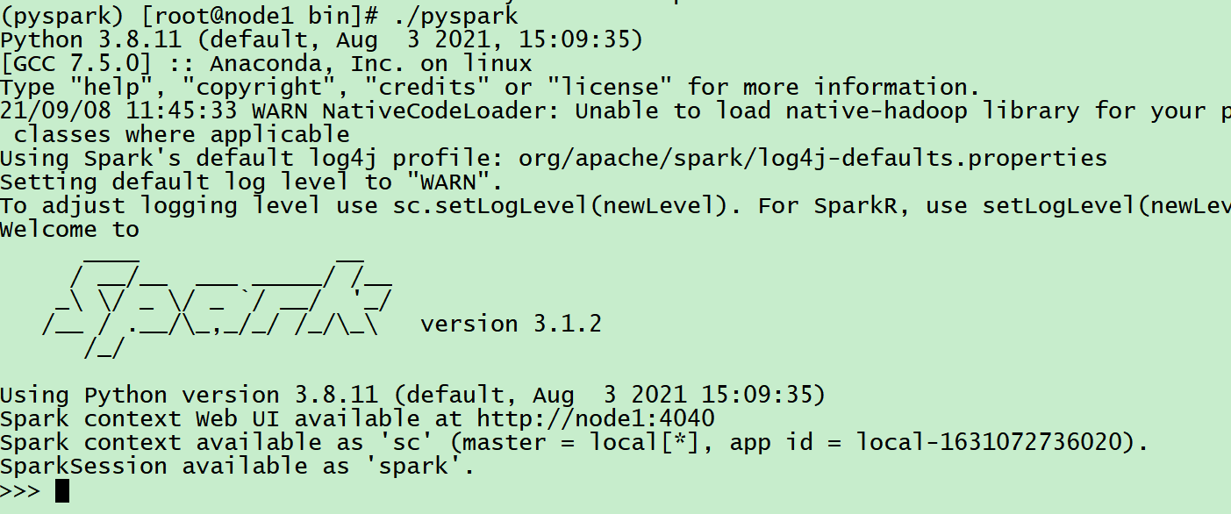
2.4 测试 - 基于bin/pyspark
bin/pyspark 程序, 可以提供一个 交互式的 Python解释器环境, 在这里面可以用Python语言调用Spark API 进行计算
示例代码, 将数组内容都+1进行计算:
sc.parallelize([1,2,3,4,5]).map(lambda x: x + 1).collect()
Notes:
sc.parallelize([1,2,3,4,5]).map(lambda x: x + 1).collect()

Slide 36
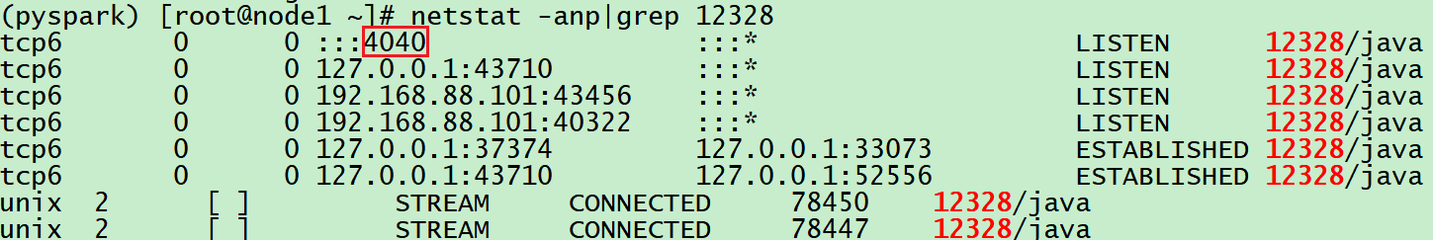
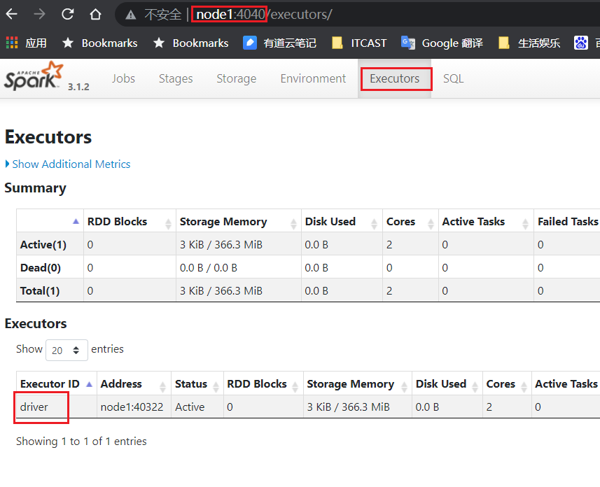
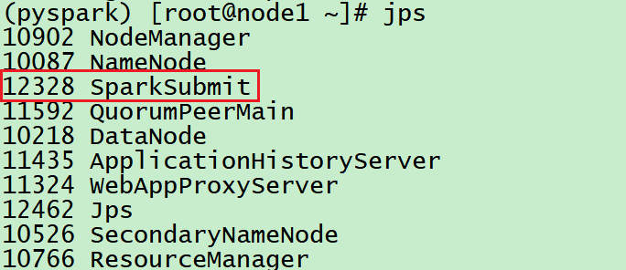
2.5 测试 - 4040监控端口
每一个Spark程序在运行的时候, 会绑定到Driver所在机器的4040端口上.
如果4040端口被占用, 会顺延到4041 ... 4042...
4040端口是一个WEBUI端口, 可以在浏览器内打开, 输入:服务器ip:4040 即可打开:
打开监控页面后, 可以发现 在程序内仅有一个Driver
因为我们是Local模式, Driver即管理 又 干活.
同时, 输入jps
可以看到local模式下的唯一进程存在
这个进程 即是master也是worker
Notes:
sc.parallelize([1,2,3,4,5]).map(lambda x: x + 1).collect()

Slide 37
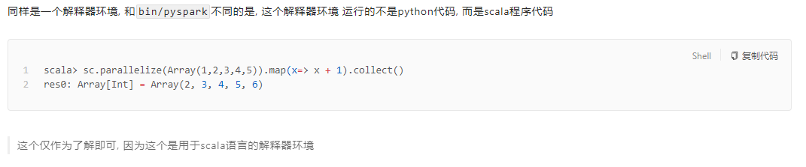
2.5 基于bin/spark-shell测试 - 了解(此项需Scala语言操作)

Slide 38
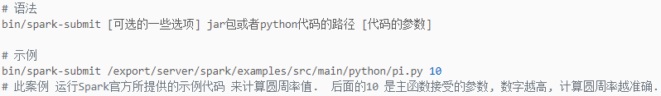
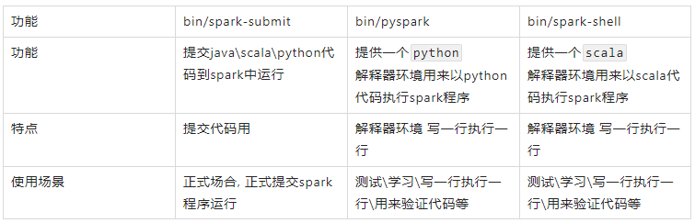
2.5 基于bin/spark-submit测试
bin/spark-submit程序, 作用: 提交指定的Spark代码到Spark环境中运行
pyspark/spark-shell/spark-submit 对比

Slide 39
Local模式的运行原理?
Local模式就是以一个独立进程配合其内部线程来提供完成Spark运行时环境. Local模式可以通过spark-shell/pyspark/spark-submit等来开启
bin/pyspark是什么程序?
是一个交互式的解释器执行环境,环境启动后就得到了一个Local Spark环境,可以运行Python代码去进行Spark计算,类似Python自带解释器
Spark的4040端口是什么?
Spark的任务在运行后,会在Driver所在机器绑定到4040端口,提供当前任务的监控页面供查看

Slide 40
环境搭建-Standalone
第三章

Slide 41
3.1 Standalone 架构
3.2 安装standalone环境
3.3 测试
3.4 Spark程序运行层次结构

Slide 42
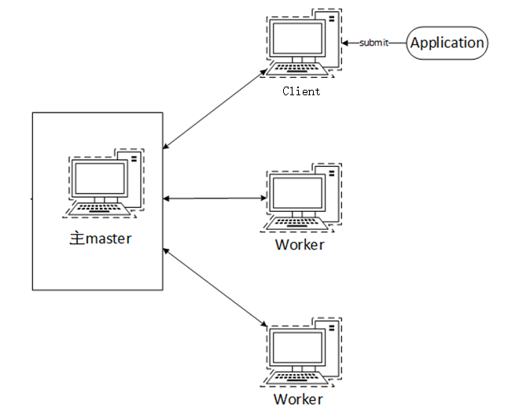
3.1 Standalone 架构
Standalone模式是Spark自带的一种集群模式，不同于前面本地模式启动多个进程来模拟集群的环境，Standalone模式是真实地在多个机器之间搭建Spark集群的环境，完全可以利用该模式搭建多机器集群，用于实际的大数据处理。
StandAlone 是完整的Spark运行环境,其中:
Master角色以Master进程存在, Worker角色以Worker进程存在
Driver和Executor运行于Worker进程内, 由Worker提供资源供给它们运行

Slide 43
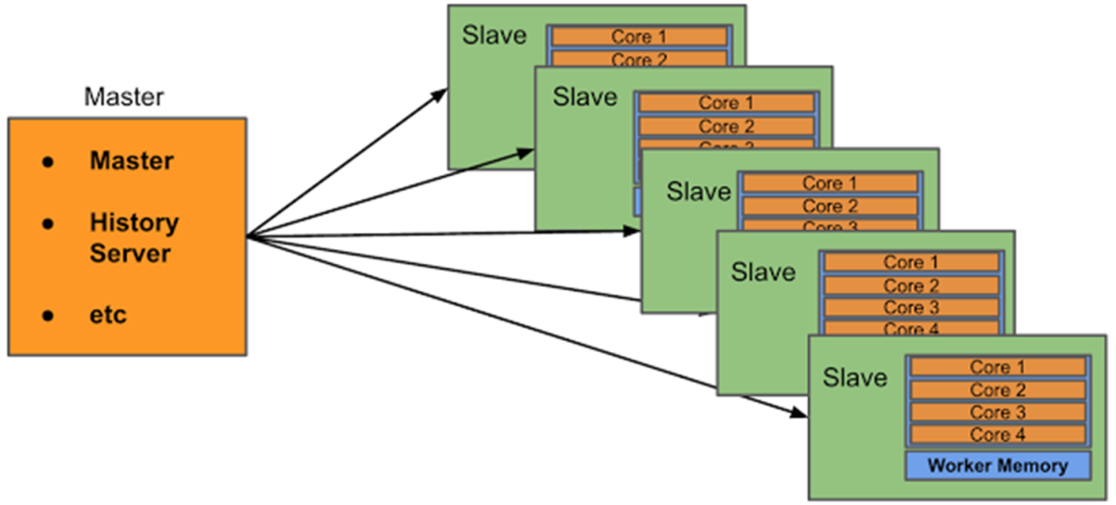
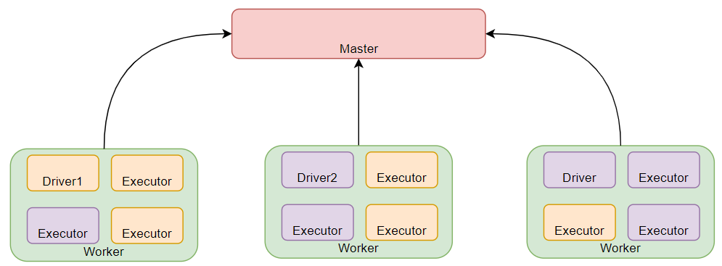
3.1 Standalone 架构
StandAlone集群在进程上主要有3类进程:
主节点Master进程：
Master角色, 管理整个集群资源，并托管运行各个任务的Driver
从节点Workers：
Worker角色, 管理每个机器的资源，分配对应的资源来运行Executor(Task)；
每个从节点分配资源信息给Worker管理，资源信息包含内存Memory和CPU Cores核数
历史服务器HistoryServer(可选)：
Spark Application运行完成以后，保存事件日志数据至HDFS，启动HistoryServer可以查看应用运行相关信息。

Slide 44
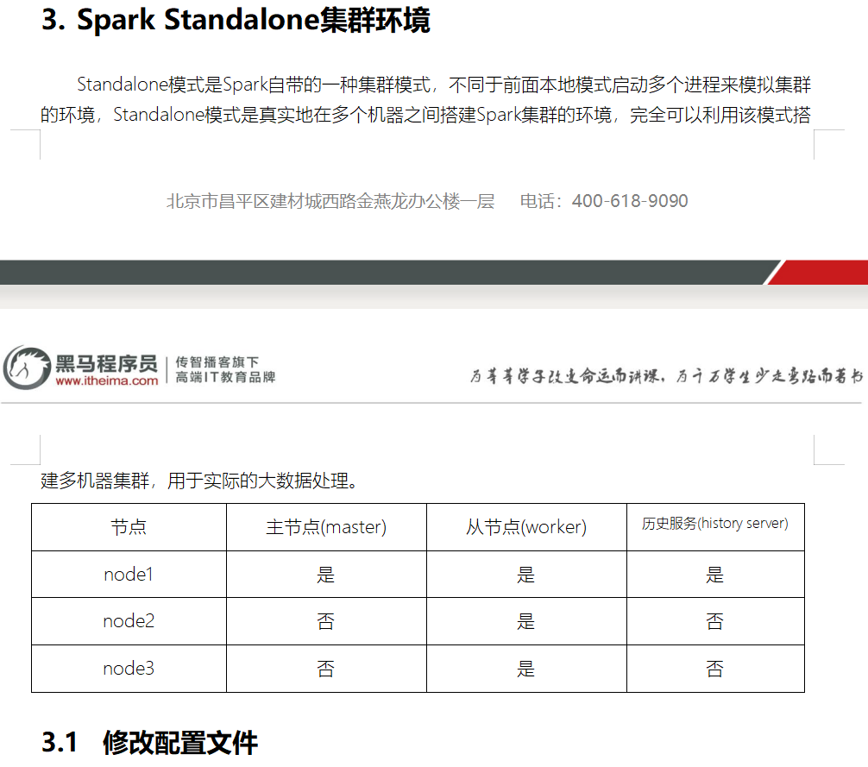
3.2 Standalone 环境安装操作
standalone环境可直接参考<<spark部署文档.doc>>中关于standalone安装操作

Slide 45
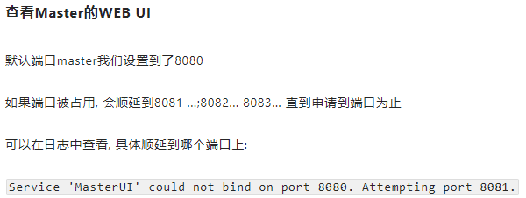
3.3 测试

Slide 46
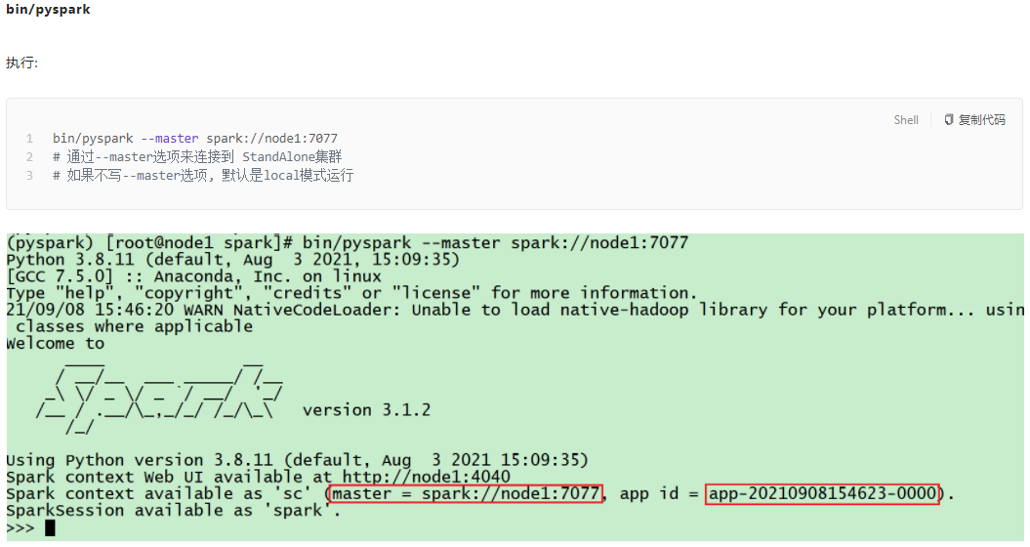
3.3 测试

Slide 47
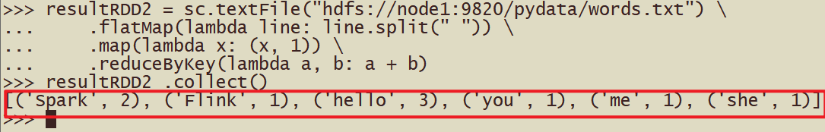
3.3 测试
在bin/pyspark中执行如下代码进行测试
resultRDD = sc.textFile("hdfs://node1:8020/input/words.txt") \
.flatMap(lambda line: line.split(" ")) \
.map(lambda x: (x, 1)) \
.reduceByKey(lambda a, b: a + b)
resultRDD .collect()
注意
集群模式下程序是在集群上运行的，不要直接读取本地文件，应该读取hdfs上的
因为程序运行在集群上，具体在哪个节点上我们运行并不知道，其他节点可能并没有那个数据文件

Slide 48
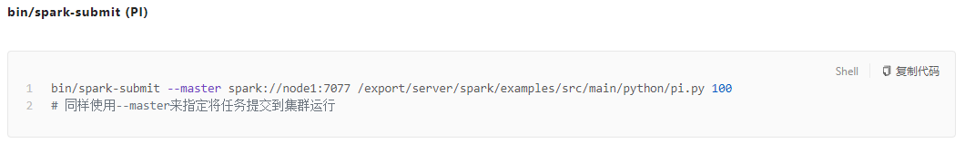
3.3 测试

Slide 49
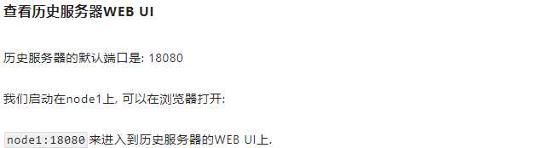
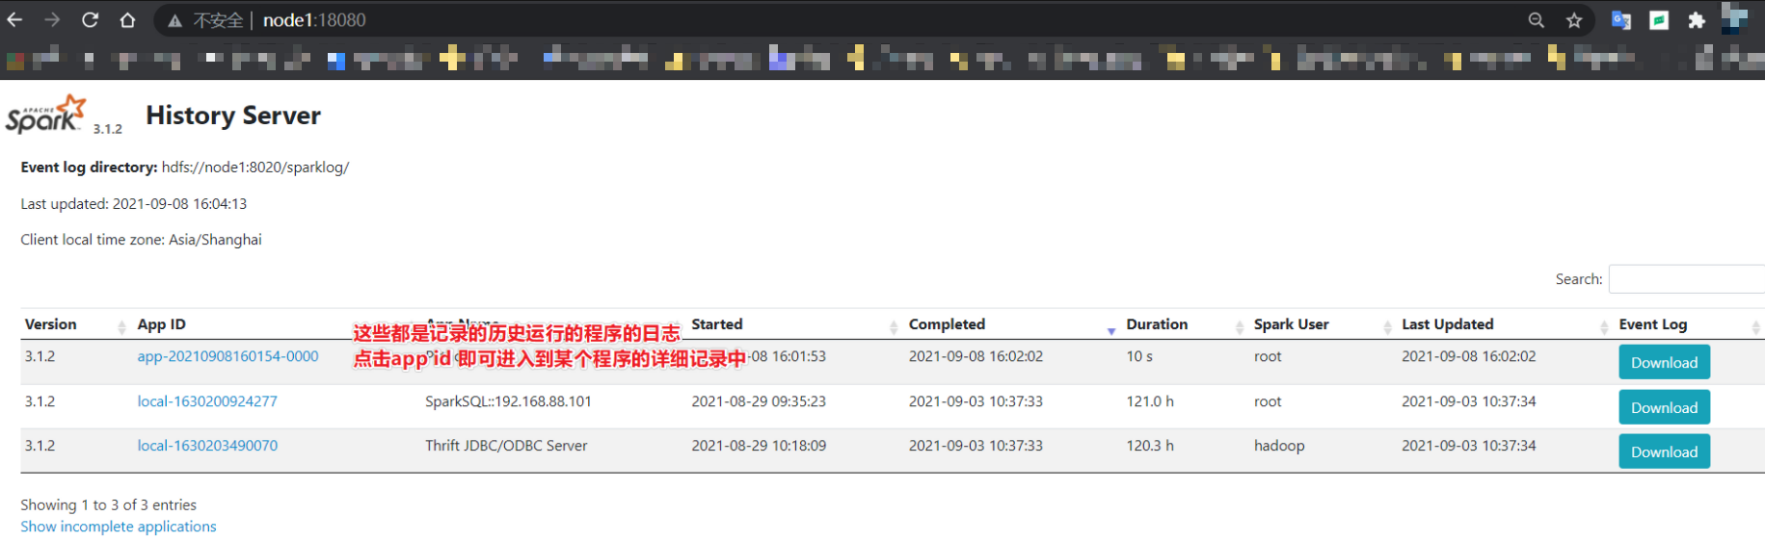
3.3 测试

Slide 50
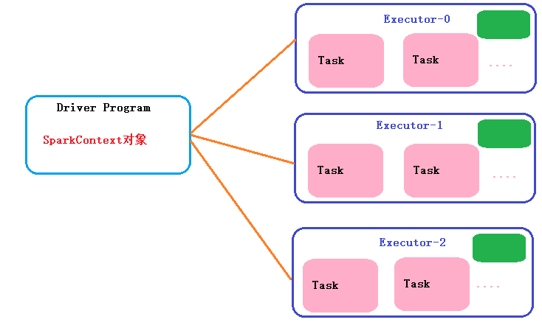
3.4 Spark 应用架构

Slide 51
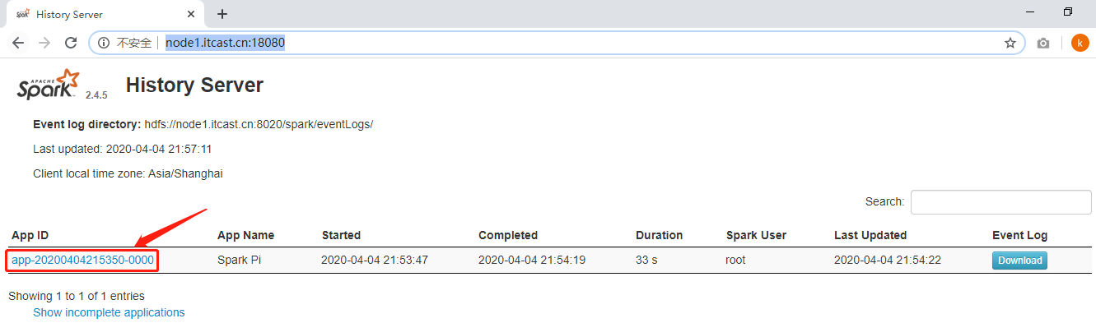
3.4 Spark 应用架构
登录到Spark HistoryServer历史服务器WEB UI界面，点击刚刚运行圆周率PI程序：

Slide 52
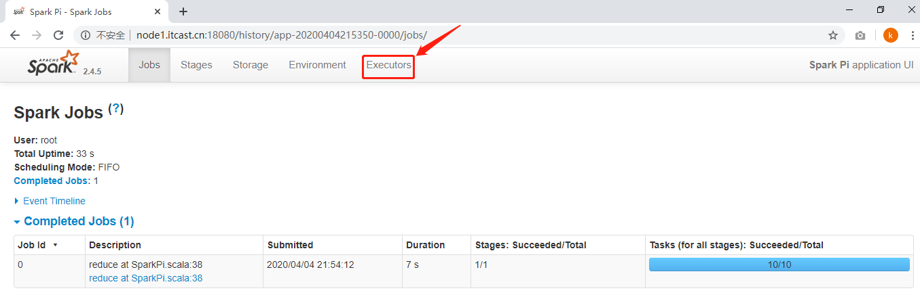
3.4 Spark 应用架构
查看应用运行状况：

Slide 53
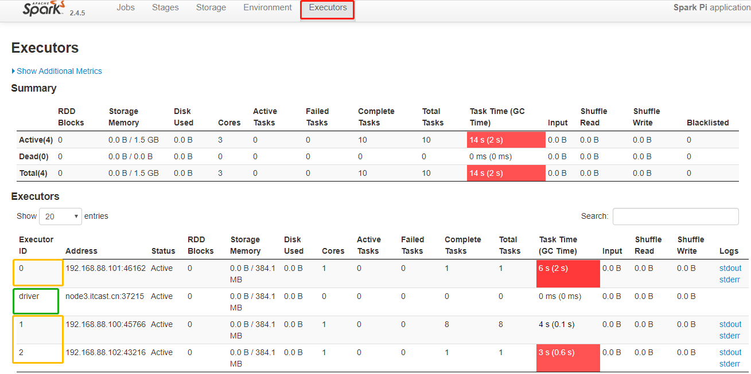
3.4 Spark 应用架构
切换到【Executors】Tab页面：
从图中可以看到Spark Application运行到集群上时，由两部分组成：Driver Program和Executors。

Slide 54
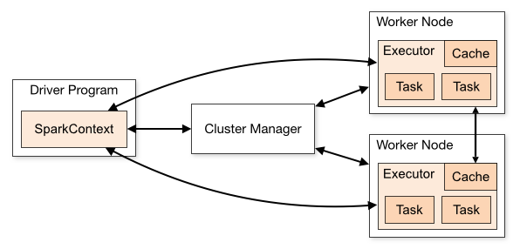
3.4 Spark 应用架构
从图中可以看到Spark Application运行到集群上时，由两部分组成：Driver Program和Executors。
第一、Driver Program
相当于AppMaster，整个应用管理者，负责应用中所有Job的调度执行;
运行JVM Process，运行程序的MAIN函数，必须创建SparkContext上下文对象；
一个SparkApplication仅有一个；
第二、Executors
相当于一个线程池，运行JVM Process，其中有很多线程，每个线程运行一个Task任务，一个Task任务运行需要1 Core CPU，所有可以认为Executor中线程数就等于CPU Core核数；
一个Spark Application可以有多个，可以设置个数和资源信息；

Slide 55
3.4 Spark 应用架构
用户程序从最开始的提交到最终的计算执行，需要经历以下几个阶段：
● 1）、用户程序创建 SparkContext 时，新创建的 SparkContext 实例会连接到 ClusterManager。 Cluster Manager 会根据用户提交时设置的 CPU 和内存等信息为本次提交分配计算资源，启动 Executor。
● 2）、Driver会将用户程序划分为不同的执行阶段Stage，每个执行阶段Stage由一组完全相同Task组成，这些Task分别作用于待处理数据的不同分区。在阶段划分完成和Task创建后， Driver会向Executor发送 Task；
● 3）、Executor在接收到Task后，会下载Task的运行时依赖，在准备好Task的执行环境后，会开始执行Task，并且将Task的运行状态汇报给Driver；
● 4）、Driver会根据收到的Task的运行状态来处理不同的状态更新。 Task分为两种：一种是Shuffle Map Task，它实现数据的重新洗牌，洗牌的结果保存到Executor 所在节点的文件系统中；另外一种是Result Task，它负责生成结果数据；
● 5）、Driver 会不断地调用Task，将Task发送到Executor执行，在所有的Task 都正确执行或者超过执行次数的限制仍然没有执行成功时停止；

Slide 56
3.4 Spark程序运行层次结构
在前面我们接触到了不少的监控页面,有4040,有8080,有18080,它们有何区别吗?
4040: 是一个运行的Application在运行的过程中临时绑定的端口,用以查看当前任务的状态.4040被占用会顺延到4041.4042等
4040是一个临时端口,当前程序运行完成后, 4040就会被注销哦
8080: 默认是StandAlone下, Master角色(进程)的WEB端口,用以查看当前Master(集群)的状态
18080: 默认是历史服务器的端口, 由于每个程序运行完成后,4040端口就被注销了. 在以后想回看某个程序的运行状态就可以通过历史服务器查看,历史服务器长期稳定运行,可供随时查看被记录的程序的运行过程.

Slide 57
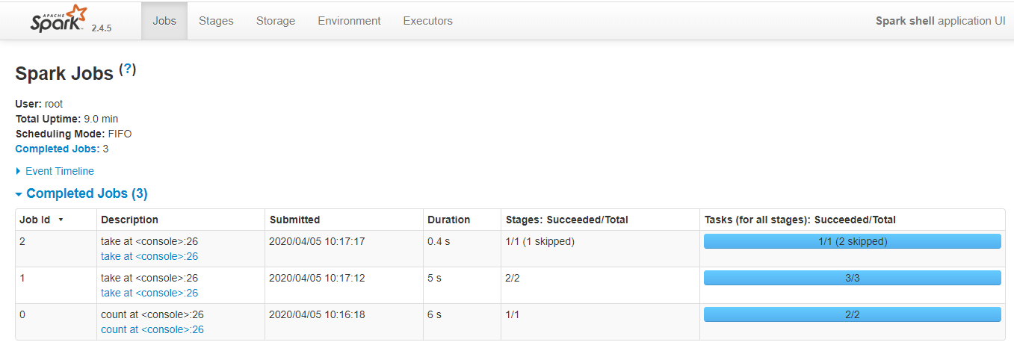
3.4 Spark程序运行层次结构
运行起来一个Spark Application, 然后打开其4040端口,并查看：
/export/server/spark/bin/spark-shell --master spark://node1.itcast.cn:7077
在node1运行pyspark-shell，WEB UI监控页面地址：http://node1:4040

Slide 58
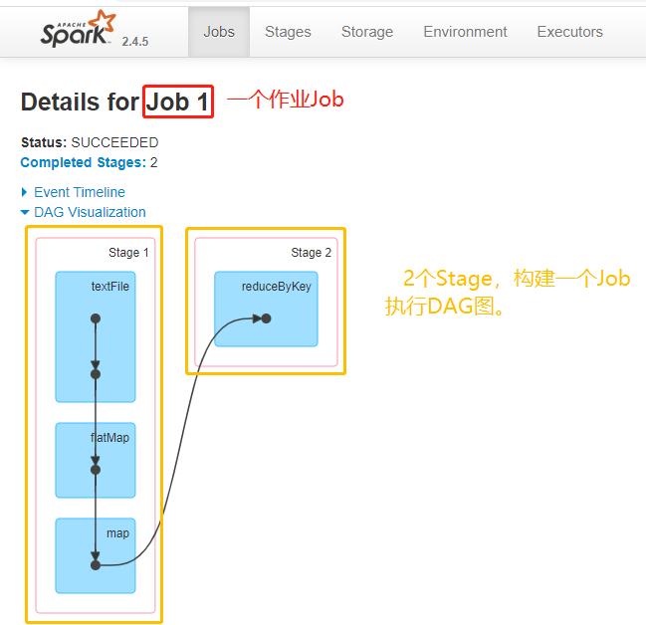
3.4 Spark程序运行层次结构
可以发现在一个Spark Application中，包含多个Job，每个Job有多个Stage组成，每个Job执行按照DAG图进行的。
其中每个Stage中包含多个Task任务，每个Task以线程Thread方式执行，需要1Core CPU。

Slide 59
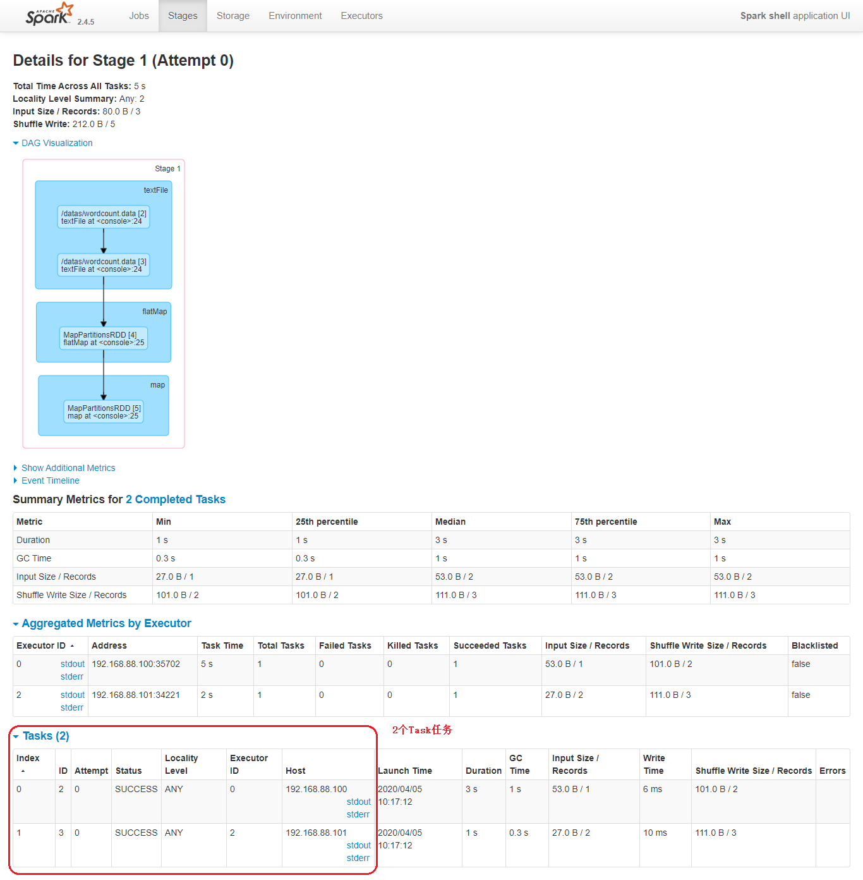
3.4 Spark程序运行层次结构
Spark Application程序运行时三个核心概念：Job、Stage、Task，说明如下：
Job：由多个 Task 的并行计算部分，一般 Spark 中的 action 操作（如 save、collect，后面进一步说明），会生成一个 Job。
Stage：Job 的组成单位，一个 Job 会切分成多个 Stage，Stage 彼此之间相互依赖顺序执行，而每个 Stage 是多个 Task 的集合，类似 map 和 reduce stage。
Task：被分配到各个 Executor 的单位工作内容，它是 Spark 中的最小执行单位，一般来说有多少个 Paritition（物理层面的概念，即分支可以理解为将数据划分成不同部分并行处理），就会有多少个 Task，每个 Task 只会处理单一分支上的数据。

Slide 60
StandAlone的原理?
Master和Worker角色以独立进程的形式存在,并组成Spark运行时环境(集群)
Spark角色在StandAlone中的分布？
Master角色:Master进程, Worker角色:Worker进程, Driver角色和Executor角色:以线程运行在Worker中
Standalone如何提交Spark应用？
bin/spark-submit --master spark://server:7077

Slide 61
4040\8080\18080分别是什么?
4040是单个程序运行的时候绑定的端口可供查看本任务运行情况
Job\State\Task的关系?
一个Spark程序会被分成多个子任务(Job)运行, 每一个Job会分成多个State(阶段)来运行, 每一个State内会分出来多个Task(线程)来执行具体任务

Slide 62
环境搭建-Standalone HA
第四章

Slide 63
4.1 StandAlone HA 运行原理
4.2 高可用HA StandAlone集群搭建
4.3 测试运行

Slide 64
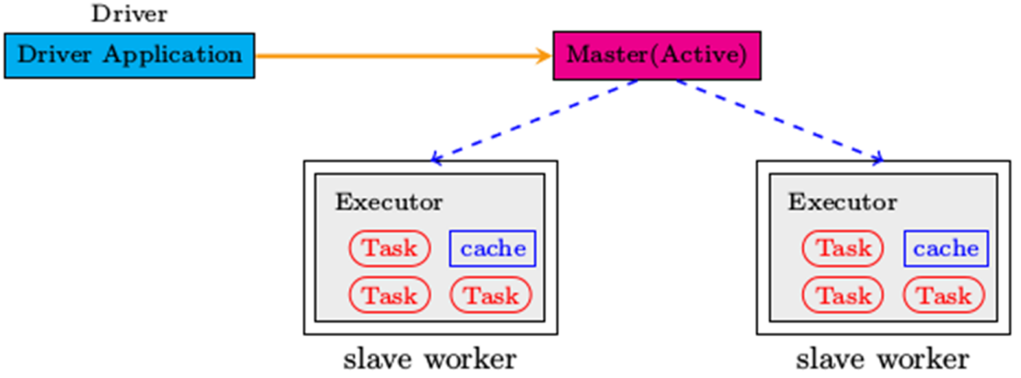
导论
Spark Standalone集群是Master-Slaves架构的集群模式，和大部分的Master-Slaves结构集群一样，存在着Master单点故障（SPOF）的问题。

Slide 65
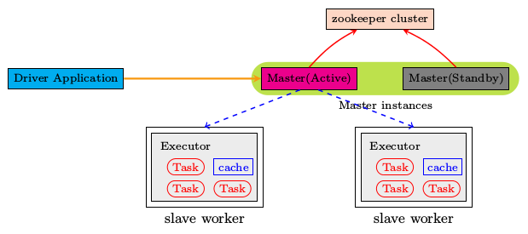
4.1 高可用HA
如何解决这个单点故障的问题，Spark提供了两种方案：
1.基于文件系统的单点恢复(Single-Node Recovery with Local File System)--只能用于开发或测试环境。
2.基于zookeeper的Standby Masters(Standby Masters with ZooKeeper)--可以用于生产环境。
ZooKeeper提供了一个Leader Election机制，利用这个机制可以保证虽然集群存在多个Master，但是只有一个是Active的，其他的都是Standby。当Active的Master出现故障时，另外的一个Standby Master会被选举出来。由于集群的信息，包括Worker， Driver和Application的信息都已经持久化到文件系统，因此在切换的过程中只会影响新Job的提交，对于正在进行的Job没有任何的影响。加入ZooKeeper的集群整体架构如下图所示。

Slide 66
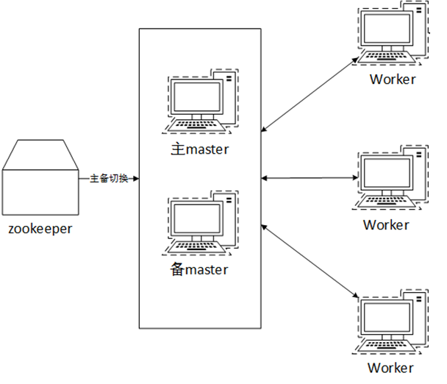
4.2 基于Zookeeper实现HA
官方文档：http://spark.apache.org/docs/3.1.2/spark-standalone.html#standby-masters-with-zookeeper

Slide 67
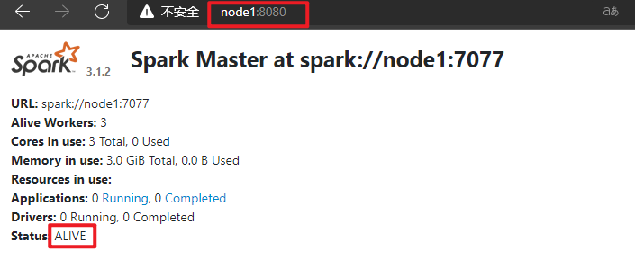
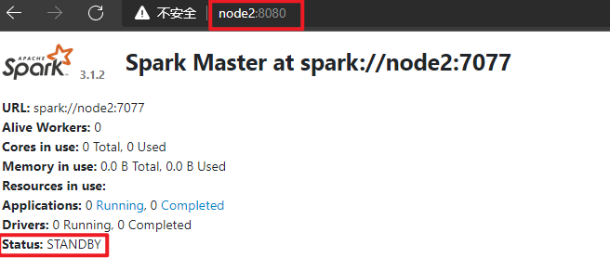
4.2 基于Zookeeper实现HA
此时大家可以直接参考部署文档<<spark部署文档.doc>> 中的HA构造方案
查看WebUI
http://node1:8080/
http://node2:8080/
默认情况下，先启动Master就为Active Master，如下截图所示：
如果将node1的Master进程Kill掉，node2的Master在1Min-2Min左右会接替node1的Master作用。 也就是在执行过程中，使用jps查看Active Master进程ID，将其kill，观察Master是否自动切换与应用运行完成结束。（需要等待1-2min）

Slide 68
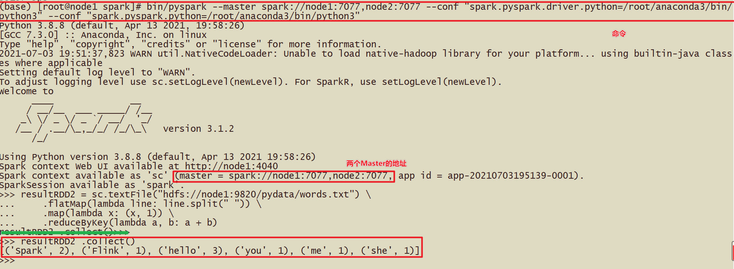
4.3 测试运行
4.3.1 Wordcount测试
resultRDD = sc.textFile("hdfs://node1:8020/pydata/words.txt") \
.flatMap(lambda line: line.split(" ")) \
.map(lambda x: (x, 1)) \
.reduceByKey(lambda a, b: a + b)
resultRDD .collect()
停止集群：/export/server/spark/sbin/stop-all.sh

Slide 69
4.3 测试运行
4.3.2 关闭Master验证HA
关闭活跃的Master进程, 等待30秒左右
查看standby是否接管集群.

Slide 70
StandAlone HA的原理
基于Zookeeper做状态的维护, 开启多个Master进程, 一个作为活跃,其它的作为备份,当活跃进程宕机,备份Master进行接管.
为什么需要Zookeeper?
分布式进程是分布在多个服务器上的, 状态之间的同步需要协调,比如谁是master,谁是worker.谁成了master后要通知worker等, 这些需要中心化协调器Zookeeper来进行状态统一协调

Slide 71
环境搭建-Spark on YARN 重点掌握
第五章

Slide 72
5.1 SparkOnYarn本质
5.2 配置spark on yarn环境
5.3 部署模式DeployMode
5.4 Spark On Yarn两种模式总结
5.5 扩展阅读：两种模式详细流程

Slide 73
引言
按照前面环境部署中所学习的, 如果我们想要一个稳定的生产Spark环境, 那么最优的选择就是构建:HA StandAlone集群.
不过在企业中, 服务器的资源总是紧张的, 许多企业不管做什么业务,都基本上会有Hadoop集群. 也就是会有YARN集群.
对于企业来说,在已有YARN集群的前提下在单独准备Spark StandAlone集群,对资源的利用就不高. 所以, 在企业中,多数场景下,会将Spark运行到YARN集群中.
YARN本身是一个资源调度框架, 负责对运行在内部的计算框架进行资源调度管理.
作为典型的计算框架, Spark本身也是直接运行在YARN中, 并接受YARN的调度的.
所以, 对于Spark On YARN, 无需部署Spark集群, 只要找一台服务器, 充当Spark的客户端, 即可提交任务到YARN集群中运行.

Slide 74
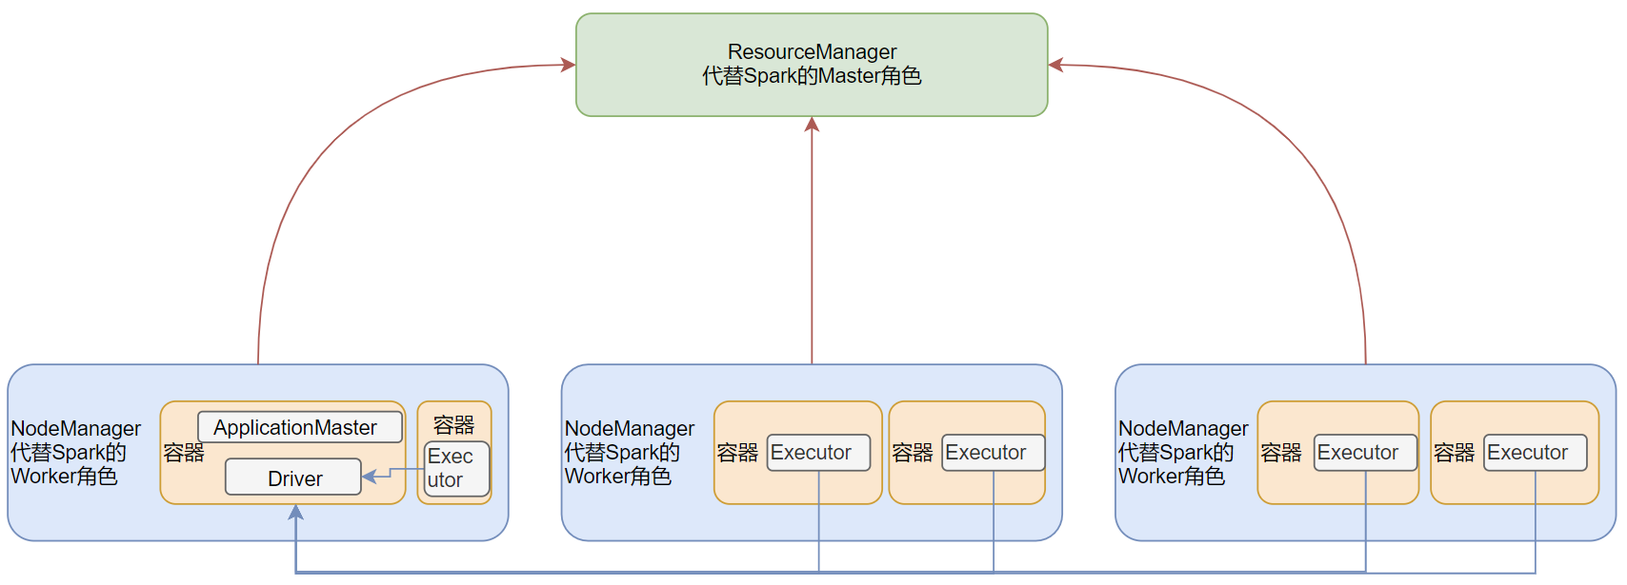
5.1 SparkOnYarn本质
Spark On Yarn的本质?
Master角色由YARN的ResourceManager担任.
Worker角色由YARN的NodeManager担任.
Driver角色运行在YARN容器内 或 提交任务的客户端进程中
真正干活的Executor运行在YARN提供的容器内
Spark On Yarn需要啥?
1.需要Yarn集群:已经安装了
2.需要Spark客户端工具, 比如spark-submit, 可以将Spark程序提交到YARN中
3.需要被提交的代码程序:，如spark/examples/src/main/python/pi.py此示例程序,或我们后续自己开发的Spark任务

Slide 75
5.2 配置spark on yarn环境
此部分直接参考<<spark部署文档.doc>> 即可

Slide 76
5.3 部署模式DeployMode
Spark On YARN是有两种运行模式的,一种是Cluster模式一种是Client模式.
这两种模式的区别就是Driver运行的位置.
Cluster模式即:Driver运行在YARN容器内部, 和ApplicationMaster在同一个容器内
Client模式即:Driver运行在客户端进程中, 比如Driver运行在spark-submit程序的进程中

Slide 77

5.3 部署模式DeployMode
5.3.1 Cluster模式
如图, 此为Cluster模式
Driver运行在容器内部

Slide 78


5.3 部署模式DeployMode
5.3.2 Client模式
如图, 此为Client模式
Driver运行在客户端程序进程中(以spark-submit为例)

Slide 79
5.3 部署模式DeployMode
5.3.3 两种模式的区别
第五章 环境搭建-Spark on YARN
 | Cluster模式 | Client模式
Driver运行位置 | YARN容器内 | 客户端进程内
通讯效率 | 高 | 低于Cluster模式
日志查看 | 日志输出在容器内,查看不方便 | 日志输出在客户端的标准输出流中,方便查看
生产可用 | 推荐 | 不推荐
稳定性 | 稳定 | 基于客户端进程,受到客户端进程影响

Slide 80

5.3 部署模式DeployMode
5.3.4 client 模式测试
假设运行圆周率PI程序，采用client模式，命令如下：
SPARK_HOME=/export/server/spark
${SPARK_HOME}/bin/spark-submit \
--master yarn \
--deploy-mode client \
--driver-memory 512m \
--executor-memory 512m \
--num-executors 1 \
--total-executor-cores 2 \
${SPARK_HOME}/examples/src/main/python/pi.py \
10
日志跟随客户端的标准输出流进行输出

Slide 81

5.3 部署模式DeployMode
5.3.5 cluster 模式测试
假设运行圆周率PI程序，采用cluster模式，命令如下：
SPARK_HOME=/export/server/spark
${SPARK_HOME}/bin/spark-submit \
--master yarn \
--deploy-mode cluster \
--driver-memory 512m \
--executor-memory 512m \
--num-executors 1 \
--total-executor-cores 2 \
--conf "spark.pyspark.driver.python=/root/anaconda3/bin/python3" \
--conf "spark.pyspark.python=/root/anaconda3/bin/python3" \
${SPARK_HOME}/examples/src/main/python/pi.py \
10

Slide 82
5.4 Spark On Yarn两种模式总结
Client模式和Cluster模式最最本质的区别是：Driver程序运行在哪里。
Client模式：学习测试时使用，生产不推荐(要用也可以,性能略低,稳定性略低)
1.Driver运行在Client上,和集群的通信成本高
2.Driver输出结果会在客户端显示
Cluster模式：生产环境中使用该模式
1.Driver程序在YARN集群中，和集群的通信成本低
2.Driver输出结果不能在客户端显示
3.该模式下Driver运行ApplicattionMaster这个节点上,由Yarn管理，如果出现问题，yarn会重启ApplicattionMaster(Driver)

Slide 83

5.5 扩展阅读：两种模式详细流程
在YARN Client模式下，Driver在任务提交的本地机器上运行，示意图如下：

Slide 84
5.5 扩展阅读：两种模式详细流程
具体流程步骤如下：
1）、Driver在任务提交的本地机器上运行，Driver启动后会和ResourceManager通讯申请启动ApplicationMaster；
2）、随后ResourceManager分配Container，在合适的NodeManager上启动ApplicationMaster，此时的ApplicationMaster的功能相当于一个ExecutorLaucher，只负责向ResourceManager申请Executor内存；
3）、ResourceManager接到ApplicationMaster的资源申请后会分配Container，然后ApplicationMaster在资源分配指定的NodeManager上启动Executor进程；
4）、Executor进程启动后会向Driver反向注册，Executor全部注册完成后Driver开始执行main函数；
5）、之后执行到Action算子时，触发一个Job，并根据宽依赖开始划分Stage，每个Stage生成对应的TaskSet，之后将Task分发到各个Executor上执行。

Slide 85

5.5 扩展阅读：两种模式详细流程
在YARN Cluster模式下，Driver运行在NodeManager Contanier中，此时Driver与AppMaster合为一体，示意图如下：

Slide 86
5.5 扩展阅读：两种模式详细流程
具体流程步骤如下：
1）、任务提交后会和ResourceManager通讯申请启动ApplicationMaster;
2）、随后ResourceManager分配Container，在合适的NodeManager上启动ApplicationMaster，此时的ApplicationMaster就是Driver；
3）、Driver启动后向ResourceManager申请Executor内存，ResourceManager接到ApplicationMaster的资源申请后会分配Container,然后在合适的NodeManager上启动Executor进程;
4）、Executor进程启动后会向Driver反向注册;
5）、Executor全部注册完成后Driver开始执行main函数，之后执行到Action算子时，触发一个job，并根据宽依赖开始划分stage，每个stage生成对应的taskSet，之后将task分发到各个Executor上执行;

Slide 87
SparkOnYarn本质？
Master由ResourceManager代替
Worker由NodeManager代替
Driver可以运行在容器内(Cluster模式)或客户端进程中(Client模式)
Executor全部运行在YARN提供的容器内
Why Spark On YARN?
提高资源利用率, 在已有YARN的场景下让Spark收到YARN的调度可以更好的管控资源提高利用率并方便管理

Slide 88
PySpark库
第六章

Slide 89
6.1 框架 VS 类库
6.1 什么是PySpark(类库)
6.3 安装

Slide 90

6.1 框架 VS 类库

Slide 91

6.2 什么是PySpark
我们前面使用过bin/pyspark 程序, 要注意, 这个只是一个应用程序, 提供一个Python解释器执行环境来运行Spark任务
我们现在说的PySpark, 指的是Python的运行类库, 是可以在Python代码中:import pyspark
PySpark 是Spark官方提供的一个Python类库, 内置了完全的Spark API, 可以通过PySpark类库来编写Spark应用程序,并将其提交到Spark集群中运行.
下图是,PySpark类库和标准Spark框架的简单对比

Slide 92

6.3 Anaconda的安装
Anaconda是Python语言的一个发行版.
内置了非常多的数据科学相关的Python类库, 同时可以提供虚拟环境来供不同的程序使用.
本次课程基于Anaconda3来获得Python运行环境.
Anaconda的安装参考<<spark部署文档.doc>>

Slide 93
6.4 PySpark安装
PySpark是Python标准类库, 可以通过Python自带的pip程序进行安装
或者Anaconda的库安装(conda)
在合适的虚拟环境下(课程使用pyspark这个虚拟环境), 执行如下命令即可安装:
pip install pyspark -i https://pypi.tuna.tsinghua.edu.cn/simple
或者
conda install pyspark
推荐使用pip

Slide 94
PySpark是什么?和bin/pyspark 程序有何区别?
PySpark是一个Python的类库, 提供Spark的操作API
bin/pyspark 是一个交互式的程序,可以提供交互式编程并执行Spark计算
本课程的Python运行环境由什么来提供?
由Anaconda提供,并使用虚拟环境, 环境名称叫做: pyspark

Slide 95
本机开发环境搭建
第七章

Slide 96
7.1 本机PySpark环境配置
7.2 PyCharm配置Python解释器
7.3 应用入口：SparkContext
7.4 代码实战
7.5 代码结果解析
7.6 从HDFS读取数据
7.7 提交代码到集群执行

Slide 97

7.1 本机PySpark环境配置
Hadoop DDL(Windows系统) mac系统可以 忽略
1. 将课程资料中提供的: hadoop-3.3.0 文件件, 复制到一个地方, 比如E:\softs\hadoop-3.0.0
2. 将文件夹内bin内的hadoop.dll复制到: C:\Windows\System32里面去
3. 配置HADOOP_HOME环境变量指向 hadoop-3.3.0文件夹的路径, 如下图:
配置这些的原因是:
hadoop设计用于linux运行, 我们写spark的时候 在windows上开发 不可避免的会用到部分hadoop功能
为了避免在windows上报错, 我们给windows打补丁.

Slide 98

7.1 本机PySpark环境配置
Anaconda和PySpark安装
前面我们在部署Spark的时候, 在Linux系统上配置了Anaconda的Python环境, 供Spark集群使用.
现在, 如果我们要在个人电脑上开发Python Spark程序, 也需要配置Python(Anaconda)和PySpark库
在Windows上安装Anaconda 参见:<<spark环境部署.doc>>
安装PySpark库:
pip install pyhive pyspark jieba -i https://pypi.tuna.tsinghua.edu.cn/simple

Slide 99

7.2 PyCharm配置Python解释器
配置本地解释器
创建PythonProject工程需要设置Python解析器 ,然后点击创建即可

Slide 100



7.2 PyCharm配置Python解释器
配置本地解释器
如果没有找到conda虚拟环境的解释器,可以:

Slide 101
7.2 PyCharm配置Python解释器
配置远程SSH Linux解释器
刚刚,配置了本地的Python(基于conda虚拟环境)的解释器, 现在我们来配置Linux远程的解释器.
PySpark支持在Windows上执行,但是会有性能问题以及一些小bug, 在Linux上执行是完美和高效的.
所以, 我们也可以配置好Linux上的远程解释器, 来运行Python Spark代码.

Slide 102


7.2 PyCharm配置Python解释器
配置远程SSH Linux解释器
1) 设置远程SSH python pySpark 环境

Slide 103


7.2 PyCharm配置Python解释器
配置远程SSH Linux解释器
2) 添加新的远程连接

Slide 104


7.2 PyCharm配置Python解释器
配置远程SSH Linux解释器
3) 设置虚拟机Python环境路径

Slide 105

7.3 应用入口：SparkContext
Spark Application程序入口为：SparkContext，任何一个应用首先需要构建SparkContext对象，如下两步构建：
第一步、创建SparkConf对象
设置Spark Application基本信息，比如应用的名称AppName和应用运行Master
第二步、基于SparkConf对象，创建SparkContext对象
文档：http://spark.apache.org/docs/3.1.2/rdd-programming-guide.html

Slide 106
6.4 WordCount代码实战
from pyspark import SparkContext, SparkConf
import os
# 这里可以选择本地PySpark环境执行Spark代码，也可以使用虚拟机中PySpark环境，通过os可以配置
os.environ['SPARK_HOME'] = '/export/servers/spark'
# PYSPARK_PYTHON = "/root/anaconda3/envs/pyspark_env/bin/python"
# 当存在多个版本时，不指定很可能会导致出错
# os.environ["PYSPARK_PYTHON"] = PYSPARK_PYTHON
# os.environ["PYSPARK_DRIVER_PYTHON"] = PYSPARK_PYTHON
if __name__ == '__main__':
print('PySpark First Program')
# TODO: 当应用运行在集群上的时候，MAIN函数就是Driver Program，必须创建SparkContext对象
# 创建SparkConf对象，设置应用的配置信息，比如应用名称和应用运行模式
conf = SparkConf().setAppName("miniProject").setMaster("local[*]")
# TODO: 构建SparkContext上下文实例对象，读取数据和调度Job执行
sc = SparkContext(conf=conf)
# 第一步、读取本地数据 封装到RDD集合，认为列表List
wordsRDD = sc.textFile("file:///export/pyfolder1/pyspark-chapter01_3.8/data/word.txt")
# 第二步、处理数据 调用RDD中函数，认为调用列表中的函数
# a. 每行数据分割为单词
flatMapRDD = wordsRDD.flatMap(lambda line: line.split(" "))
# b. 转换为二元组，表示每个单词出现一次
mapRDD = flatMapRDD.map(lambda x: (x, 1))
# c. 按照Key分组聚合
resultRDD = mapRDD.reduceByKey(lambda a, b: a + b)
# 第三步、输出数据
res_rdd_col2 = resultRDD.collect()
# 输出到控制台
for line in res_rdd_col2:
print(line)
# 输出到本地文件中
resultRDD.saveAsTextFile("file:///export/pyfolder1/pyspark-chapter01_3.8/data/output1/")
print('停止 PySpark SparkSession 对象')
# 关闭SparkContext
sc.stop()
本地准备文件word.txt
hello you Spark Flink
hello me hello she Spark
PySpark代码
这里大家主要学习如何构建SparkContext对象
WordCount API在RDD阶段会详解

Slide 107

7.4 WordCount代码实战
原理分析

Slide 108
6.4 WordCount代码实战
切换到远程SSH 解释器执行(在Linux系统上执行)
要注意, 远程解释器,本质上是在服务器上执行, 那么读取的文件,也应该是服务器上的文件路径.

Slide 109

6.5 代码结果解析
执行结果如下：

Slide 110


6.6 从HDFS读取数据
上传数据到HDFS中：
hdfs dfs -put word.txt /input/words.txt
hdfs dfs -ls /input
需要调整的代码：
# 第一步、读取本地数据 封装到RDD集合，认为列表List
wordsRDD = sc.textFile("hdfs://node1:8020/pydata/")
# 输出到本地文件中
resultRDD.saveAsTextFile("hdfs://node1:8020/pydata/output1/")
print('停止 PySpark SparkSession 对象')
hdfs dfs -cat /output/output1/*

Slide 111
6.7 提交代码到集群执行
现在将代码提交到YARN集群进行测试.
提交集群对代码:
setMaster部分进行删除
因为提交到集群可以通过客户端工具的参数指定master, 比如spark-submit工具.
所以,我们不在代码中固定master的设置, 不然客户端工具参数无效, 代码的优先级是最高的.

Slide 112


6.7 提交代码到集群执行
PySpark程序将Python代码以及数据部分上传到centos集群node1机器上，执行spark-submit就可以执行该任务。
bin/spark-submit --master local[2] --name wordcount01 /export/pyfolder1/pyspark-chapter01_3.8/main/_03FirstPySparkSubmit.py file:///export/pyfolder1/pyspark-chapter01_3.8/data/word.txt
结果如下：

Slide 113


6.7 提交代码到集群执行
截图如下：
上述的4040随着SparkContext停止就不能访问，但是由于spark配置的时候使用了历史日志服务器，因此可以通过http://192.168.88.161:18080/访问spark的historyserver观看任务执行情况：

Slide 114
Python语言开发Spark程序步骤？
主要是获取SparkContext对象,基于SparkContext对象作为执行环境入口
如何提交Spark应用？
将程序代码上传到服务器上, 通过spark-submit客户端工具进行提交

Slide 115
分布式代码执行分析
第八章

Slide 116
8.1 Spark集群角色回顾(YARN)
8.2 分布式代码执行分析
8.3 Python On Spark 执行原理

Slide 117

8.1 Spark 集群角色回顾(以YARN为例)
1）、Master(ResourceManager)：集群大管家, 整个集群的资源管理和分配
2）、Worker(NodeManager)：单个机器的管家,负责在单个服务器上提供运行容器,管理当前机器的资源.
3）、Driver：单个Spark任务的管理者,管理Executor的任务执行和任务分解分配, 类似YARN的ApplicationMaster；
4）、Executor：具体干活的进程, Spark的工作任务(Task)都由Executor来负责执行.
当Spark Application运行在集群上时，主要有四个部分组成，
如下示意图：

Slide 118

8.2 分布式代码执行分析
Spark Application应用程序运行时，无论client还是cluster部署模式DeployMode，当Driver Program和Executors启动完成以后，就要开始执行应用程序中MAIN函数的代码，以词频统计WordCount程序为例剖析讲解。

Slide 119

8.2 分布式代码执行分析
● 第一、构建SparkContex对象和关闭SparkContext资源，都是在Driver Program中执行，上图中①和③都是，如下图所示：

Slide 120

8.2 分布式代码执行分析
● 第二、上图中②的加载数据【A】、处理数据【B】和输出数据【C】代码，都在Executors上执行，从WEB UI监控页面可以看到此Job（RDD#action触发一个Job）对应DAG图，如下所示：

Slide 121
8.2 分布式代码执行分析
所以对于刚刚的WordCount代码,简单分析后得知:
SparkContext对象的构建 以及 Spark程序的退出, 由 Driver 负责执行
具体的数据处理步骤, 由Executor在执行.
其实简单来说就是:
非数据处理的部分由Driver工作
数据处理的部分(干活)由Executor工作
要知道: Executor不仅仅是一个, 视集群规模,Executor的数量可以是很多的.
那么在这里一定要有一个概念: 代码中的数据处理部分,是由非常多的服务器(Executor)执行的.
这也是分布式代码执行的概念.

Slide 122

8.3 Python On Spark 执行原理
PySpark宗旨是在不破坏Spark已有的运行时架构，在Spark架构外层包装一层Python API，借助Py4j实现Python和Java的交互，进而实现通过Python编写Spark应用程序，其运行时架构如下图所示。

Slide 123

8.3 Python On Spark 执行原理

Slide 124

[扩展阅读]Python的OS模块
os模块的用途很多,主要有2种用途
1. 获取系统的各种环境变量
2. 在代码中临时指定环境变量, 如
import os
os.environ[‘JAVA_HOME’] = /xxx/xxx/xxx
既可以在当前Python代码中临时修改环境变量

Slide 125
分布式代码执行的重要特征是什么?
代码在集群上运行, 是被分布式运行的.
在Spark中, 非任务处理部分由Driver执行(非RDD代码)
任务处理部分由Executor执行(RDD代码).
Executor的数量可以很多,所以任务的计算是分布式在运行的.
简述PySpark的架构体系
Python On Spark Driver端由JVM执行, Executor端由JVM做命令转发, 底层由Python解释器进行工作

Slide 126
在PyCharm中编写完成WordCount案例,并以Local模式执行成功
将WordCount案例提交到集群中以YARN模式执行

